Slide 1
Psychodiagnostické metody
Mgr. Jana Fikrlová

Slide 2
Vymezení psychodiagnostických metod
podle Svobody (2010):
psychodiagnostická metoda = soustava podnětů (úkolů, otázek…), jimiž
záměrně vyvoláváme chování nebo vymezujeme podmínky pro sledování
chování (jednání, slovních odpovědí…)

Slide 3
Klinické a testové metody
Klinické metody:
rozhovor
pozorování
analýza (spontánních) produktů (umělecká tvorba, deníky…)
anamnéza
Testové (psychometrické) metody:
testy (dotazníky, testy sestávající ze série úkolů…)
zaměření na různé oblasti – testy inteligence, osobnosti, pozornosti, paměti, rodinných vztahů…

Slide 4
Klinické metody
nejsou vázány tak přísnými pravidly jako testové metody
nevychází ze statistiky
flexibilní (pružné)
pozor: nejsou vázány na zdravotnickou oblast – tzv. klinické metody používáme v různých oblastech (školství, personalistika…)
perlička: název pochází z řeckého „kliné“ = lehátko
ve starověkém Řecku byl nemocný upoután k lůžku na delší dobu, aby mohl být dlouhodobě pozorován za účelem shromažďování informací o jeho potížích
Svoboda et al. (2015)

Slide 5
Klinické metody: Rozhovor
Neřízený rozhovor
úplně volný výběr tématu (je zcela na „klientovi“)
Řízený rozhovor
organizovaný, směřuje k cíli
standardizovaný rozhovor – jasně stanovený záměr a cíl, nutné dodržovat přesné formulace a pořadí předem daných otázek
částečně standardizovaný rozhovor – záměr a cíl jsou jasně dané, ale není nutné dodržovat pořadí a formulaci otázek
volný rozhovor – rozhovor směřuje k určitému cíli, prostředky (konkrétní otázky, pořadí otázek…) ale nejsou předem stanoveny

Slide 6
Fáze rozhovoru
Úvodní fáze, navázání kontaktu
u dětí obzvlášť důležité nespěchat, „netlačit na pilu“, poskytnout dítěti dostatek času
Jádro rozhovoru
získávání samotných (diagnostických) informací
zde se ptáme na to, co se skutečně snažíme zjistit
Závěr rozhovoru
důležité je rozpoložení, v jakém z rozhovoru „klient“ odchází
je pravděpodobné, že během rozhovoru dojde ke vzniku tenze (napětí)
je důležité „ošetřit“, aby z rozhovoru „klient“ neodcházel příliš rozrušený

Slide 7
Techniky vedení rozhovoru
Technika kladení otázek
otázka se musí vztahovat k problému, musí být jasná (ne dvojsmyslná)
otázka nesmí být sugestivní (tj. návodná)
otevřené nebo uzavřené
ptáme se tak, abychom dostávali obsáhlejší odpovědi (ne pouze ano/ne)
neptáme se „proč?“, lepší je otázka „jak?“
Technika jednoduché akceptace
vyjadřování toho, že posloucháme
„ano“, „jistě“, „hm“, přikyvování…

Slide 8
Techniky vedení rozhovoru
Technika zachycení a objasnění – zachycení podtextu, objasnění pocitů a úmyslů „klienta“
Např. „Všímám si, že jste taková smutná, když mluvíte o tom, že Kuba nemá ve školce moc kamarádů.“
Technika parafrázování – opakování části výpovědi
Např. „Aha, takže říkáte, že i doma si všímáte, že je Anička dost nepozorná.“
Technika interpretace – často je interpretace spojena s dalším objasněním
interpretace musí přijít ve správnou chvíli

Slide 9
Techniky vedení rozhovoru
Technika ujištění
ujišťování pomáhá odstraňovat zábrany, poskytuje podporu, povzbuzení
Např. „Spousta dětí ve školce ještě neumí Ř.“
Technika používání pomlk
je důležité nebát se ticha
ticho, odmlčení se poskytuje prostor k zamyšlení, povzbuzuje „klienta“ k mluvení

Slide 10
Klinické metody: Pozorování
Podle Svobody (2010) a Svobody a kolegů (2015)
Volné (orientační) – pozorujeme danou situaci, zaznamenáváme vše co vidíme, ale ještě nevíme, co přesně hledáme
Zaměřené (systematické, kontrolované) – pozornost je soustředěna na výskyt zvolených hledisek a neregistrujeme údaje, které nejsou podstatné pro náš pozorovací účel; úspora času a energie
zde si obvykle vytváříme pozorovací schéma

Slide 11
Pozorování
Jako doprovodná metoda – prakticky vždy
při rozhovoru, vyšetření
součást testů
Jako samostatná metoda
hlavně v dětské klinické psychologii při diagnostice
CARS – 2 Posuzovací škála dětského autismu

Slide 12
Pozorování: Co je klíčové?
nespoléhat se na paměť
ideálně: poznámky již během, ihned po pozorování vše rychle sepsat
některé chování pochopíme často až zpětně! (až po zvážení chyb, komentářů „klienta“)
např. si uvědomíme, že dítě působí nervózně a roztěkaně vždycky, když po něm chceme něco nakreslit
není třeba si zapisovat chování, které se objevilo jen jednou a nemělo velký vliv
např. holčička si mne oko – nejdřív si myslím, že to je únava, ale pak poznamená, že jí něco spadlo do oka

Slide 13
Pozorování: Co je klíčové?
naši interpretaci chování dítěte musíme vždy opřít o konkrétní projevy chování
zároveň neuvádíme jen soubor různých projevů chování bez interpretační hypotézy!
Příklad:
nepíšu jen „působil znuděně, úkoly ho asi nebavily“, ale nepíšu ani „rozhlížel se kolem, vrtěl se na židli“
píšu „Působil znuděně – většinu času se rozhlížel kolem sebe, vrtěl se na židli. Tento pokles pozornosti a motivace pravděpodobně přispěl k horšímu výkonu v tomto subtestu.“

Slide 14
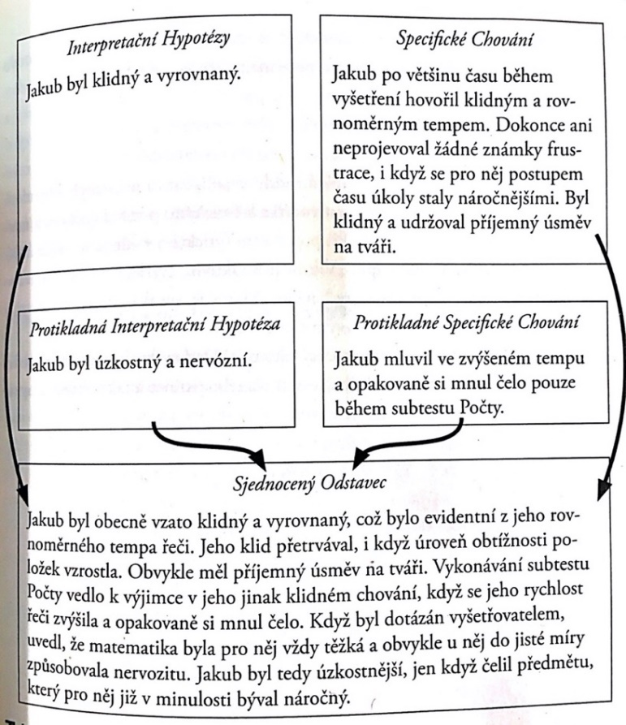
Pozorování: Co je klíčové?
tzn. vždy musíme vědět, co jsme konkrétně pozorovali, a musíme nabídnout naše vysvětlení pro pozorované chování

Slide 15
Co pozorujeme?
podle Svobody (2010):
mimiku – výrazy emocí v obličeje
pantomimiku – pohyby celého těla
gestiku – doprovodné pohyby rukou a paží
řeč – množství, rychlost, intonace apod.
projevy emocí - výskyt, intenzita, ovládání
sociální chování
vztah k objektům – zacházení s předměty
vztah k sobě – sebevědomí, sebehodnocení apod.

Slide 16
Co pozorujeme?
podle Lichtenberger a kolegů (2015):
Fyzický vzhled
není vždy nutné, ale v některých případech může být vhodné (např. podezření na zanedbávání)
výška, váha, stavba těla, čistota a upravenost
Proces navázání a udržení vztahu s vyšetřujícím
jak se s vyšetřujícím člověk sbližuje a otevírá se mu → je přátelský, plachý, vystrašený, kooperativní, agresivní, respektující…?
jak se vztah mění v průběhu hodnocení → čím pohodlněji se cítí, tím jsou přátelštější, upovídanější
někdy se vztah dobře udržuje po celé vyšetření, jindy může být narušen → např. jeden subtest dítě frustruje → jeho postoj a motivace pro zbytek vyšetření se změní
citlivost ke změnám a pozastavení nebo ukončení vyšetření v případě potřeby obnovení dobrých vztahů

Slide 17
Co pozorujeme?
Komunikace
rychlost, tón, hlasitost a rytmus řeči, plynulost
někdo konverzuje spontánně, jiný jen když se ho na něco ptáme → důsledek jazykových obtíží nebo jen rozdílů ve stylu řeči
kvalita odpovědí → podrobnější nebo krátké, impulzivní nebo reflexní…
jak dobře vyslovuje
gramatika
jak udržuje rozhovor
neverbální komunikace → nadměrná gestikulace, vhodnost neverbálního chování pro danou situaci, reakce jedince na mou neverbální komunikaci…

Slide 18
Co pozorujeme?
Reakce na neúspěch
někoho ani nerozruší, když udělá chybu vs. někdo jiný je mrzutý, rozčilený nebo frustrovaný
obtížné úkoly někoho přimějí pracovat ještě usilovněji, někdo přijme skutečnost, že jsou moc těžké a někdo dokonce odmítne pokračovat
vliv sebejistoty na odpovědi na příliš těžké otázky (sebevědomí řeknou, že neví, zatímco lidé s nízkým sebevědomím kritizují test nebo své schopnosti)
Reakce na zpětnou vazbu
někdo reaguje úsměvem, někdo nereaguje vůbec
někteří lidí mají tendence reagovat na své chyby silněji a negativněji než ostatní (frustrace)
pokud je součástí testu zpětná vazba o výkonnosti (např. opravná zpětná vazba, když člověk udělá chybu) → někdo se z ní poučí, někdo nikoliv, někdo hodnocení ani neposlouchá
co motivuje – verbální nebo neverbální povzbuzování
je dobré odměňovat vynaložené úsilí, nejen správné odpovědi

Slide 19
Co pozorujeme?
Pozornost
jak dlouho dovede udržet pozornost, jak moc mu kolísá
mění se v průběhu vyšetření
v jakých situacích má potíže udržet pozornost
jak se mění pozornost v závislosti na úkolu, podmínkách
obecně nové, neznámé úkoly udrží pozornost déle než známé
reakce na distraktory = rušivé podněty (např. za oknem projede náklaďák)
Úroveň aktivity
pozorujeme gestikulaci a pohyby osoby před testování, během testování a po něm → úroveň úzkosti, nudy, impulzivity… → např. klepání nohou, třes, vrtění…
důležité je zohlednit vývojovou úroveň (když si 10krát sesedne ze židle 2letý kluk, je to OK, když to udělá 20letý…)
sledujeme držení těla (naznačuje znudění, negativní sebepojetí, pocity beznaděje…)

Slide 20
Co pozorujeme?
Nálada a temperament
zaznamenat, pokud se nálada nějak změnila, a zjistit proč
nálada klienta může být ovlivněna i událostmi, které se staly dříve ten den
projevy temperamentu
pokud existují nesrovnalosti v popisu dítěte (obecně popisováno jako vzteklé a nepřátelské, ale při vyšetření bylo kooperativní a přátelské) → snažíme se vysvětlit, proč tomu tak je
Strategie pro řešení problémů
např. pokus – omyl (nejdřív vyzkouší strategii, která nefunguje, a pak strategii, která funguje)
někdo jiný problém pečlivě zkoumá, postupuje krok za krokem a vyřeší ho napoprvé
hlasité komentování
např. zda ústně zadaný matematický úkol řeší z hlavy, nebo používá tužku a papír

Slide 21
Co pozorujeme?
Postoj k sobě
lidé při testování často poznamenávají, co si myslí o svém výkonu
např. „Já jsem ale blbej.“
např. sebepodceňující, hanlivé nebo vychloubačné poznámky = nedostatek sebedůvěry
Neobvyklé chování a zvyky
zakrývání si uší nebo očí, cvrnkání do neviditelného smítka na stole, točení tužkou, zvedání a pokládání kancelářské sponky před každou odpovědí, bouchání se do hlavy…

Slide 22
Pozorování: video

Slide 23
Klinické metody: Analýza spontánních produktů
kresba
výtvory (hlína, písek…)
výsledek hry
stavění figurek v písku
deníkové záznamy
dopisy
pozor: nikdy by nemělo jít o jediný zdroj informací, nutné interpretovat velmi opatrně

Slide 24
Klinické metody: Anamnéza
rodinná anamnéza = údaje o příbuzných, snažíme se zachytit možné dědičné vlivy (např. dítě přichází s podezřením na poruchu pozornosti; zjistíme, že otec má diagnostikované ADHD)
sourozenci
rodiče (status – manželé, rozvedení atd.; zda žijí ve společné domácnosti…)
osobní anamnéza – vztahuje se přímo k vyšetřovanému člověku
prenatální vývoj a porod
vývoj a vývojové milníky (kdy dítě začalo chodit, kdy řeklo první slovo…)
zdravotní stav
zda chodí do školky a jak často
vztahy s vrstevníky
zájmy
vývoj potíží
u dětí se na spoustu věcí ptáme spíše rodičů, ale vždy se snažíme co nejvěrněji zachytit i odpovědi dítěte!

Slide 25
Anamnéza
autoanamnéza, subjektivní anamnéza – zdrojem informací je člověk sám (např. to, co nám řekne samo dítě)
heteroanamnéza, objektivní anamnéza – informace podávají jiní lidé, většinou příbuzní, nebo čerpáme z různých zpráv a záznamů
např. rodiče, sourozenci, učitelé…
vždy důležité uvést, od koho informace pochází
informace z různých zdrojů se mohou dost lišit
anamnézu se snažíme upravit podle účelu vyšetření

Slide 26
Testové (psychometrické) metody
testové metody používají standardizovaný způsob vyšetření
každý, kdo je testem vyšetřován, je vystaven stejnému podnětovému materiálu
základní vlastnosti testů (Urbánek et al., 2011):
Objektivita
metoda je popsána, je uvedeno, jak má vypadat testový materiál, testový sešit atd.
jasně dáno, jak má být test používán – tzn. komu, kým a za jakých podmínek může být administrován, jak ho vyhodnotit, co znamenají výsledky
Reliabilita = spolehlivost
jak spolehlivě test měří cokoliv, co měřit má
Validita = „platnost“
do jaké míry metoda měří to, co měřit má (pro co byla vytvořená)
Normalizace = vytvoření norem
normy slouží k porovnání výsledků jednotlivce s výsledky vhodně definované populace (např. srovnáváme výsledky 6letého Tondy s výsledky 100 českých dětí ve věku 5,5 až 6 let)

Slide 27
Testové (psychometrické) metody
Dělení podle Svobody (2010)
Výkonové testy
testy inteligence
testy speciálních schopností a psychických funkcí
testy paměti
zkoušky kreativity
zkoušky parciálních a kombinovaných schopnost
testy dalších schopností (verbálních, matematických, uměleckých…)
neuropsychologické metody
testy vědomostí
Testy osobnosti
projektivní testy
objektivní testy
dotazníky
posuzovací stupnice
Přístrojové testy

Slide 28
Testové (psychometrické) metody
Dělení podle Svobody a kolegů (2015)
Vývojová diagnostika
Testy inteligence
Testy speciálních schopností
Neuropsychologické metody
Projektivní metody
Kresebné metody
Dotazníky
Objektivní testy osobnosti
Posuzovací škály

Slide 29
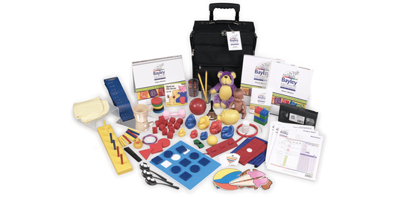
Vývojové škály
Vývojové škály Bayleyové
Gesellovy vývojové škály

Slide 30
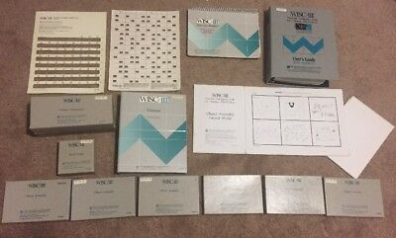
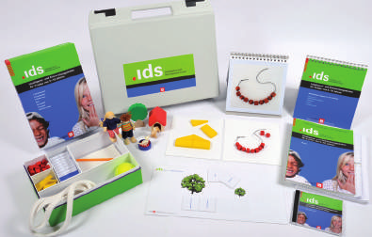
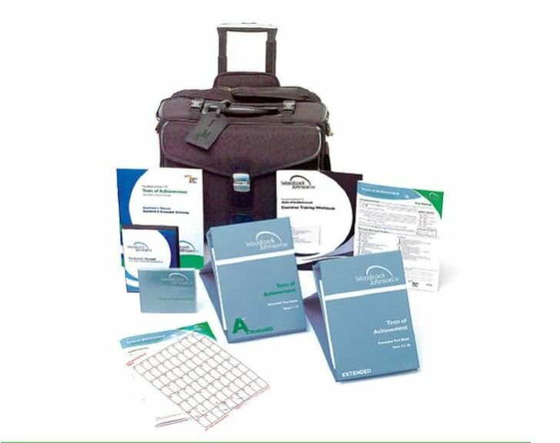
Testy inteligence
Wechslerova inteligenční škála pro děti (WISC)
u nás se stále používá třetí vydání, ačkoliv v angličtině
již existuje páté vydání
Inteligenční a vývojová škála pro děti (IDS)
Woodcock Johnson

Slide 31
Testy speciálních schopností
paměti – např. Test paměti a učení (TOMAL),
Paměťový test učení
pozornosti – např. Číselný čtverec, různé
škrtací testy (např. d2, Bourdonova zkouška)

Slide 32
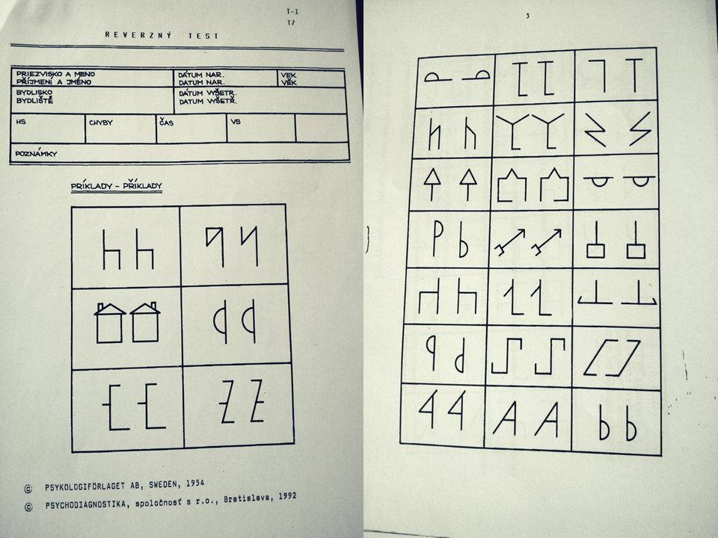
Testy speciálních schopností
percepce (vnímání)
zrakové: např. Vývojový test zrakového vnímání podle M. Frostigové, Edfeldtův reverzní test
sluchové: Zkouška sluchové diferenciace (Wepman-Matějček), Zkouška sluchové analýzy a syntézy (v úpravě Z. Matějčka)

Slide 33
Testy speciálních schopností
Lateralita
Zkouška laterality (Matějček a Žlab)
horní končetiny (vkládání korálků do lahvičky, zasouvání kolíčků do otvorů, klíč do zámku, navlékání niti…)
lateralita dolních končetin (skákání po jedné noze, vystoupení na stoličku, posouvání kostky po čáře, zvedání nohy na židli)
lateralita oka (průhled kukátkem – např. kaleidoskop, průhled manoptoskopem = kornout z papíru)
lateralita uší (poslechni si hodiny → dominantní je ucho které dítě přikládá k hodinkám)

Slide 34
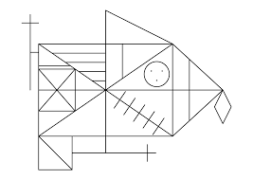
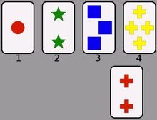
Neuropsychologické metody
Rey-Osterriethova komplexní figura
Rey-Osterriethova komplexní figura
Wisconsinský test třídění karet

Slide 35
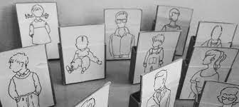
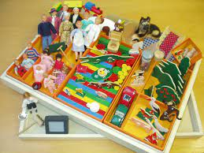
Projektivní metody
předpoklad: při vystavení nejednoznačnému podnětu do něj lidé vkládají svou osobnostní dynamiku (motivy, potřeby touhy…)
Rorschachův test
Tematický apercepční test (i ve verzi pro děti – CAT = Children‘s Apperception Test)
Test rodinných vztahů Antony – Bene
Scénotest

Slide 36
Kresebné metody
Kresba postavy
Kresba rodiny
Kresba začarované rodiny
pozor: vždy je důležitá velká opatrnost při interpretaci, nemělo by jít o jedinou použitou metodu, spíše doplňkové, vhodné např. při navazování kontaktu s dítětem
výborné pro posouzení grafomotoriky a vývojové úrovně kresby

Slide 37
Dotazníky
Škály na měření úzkosti a úzkostlivosti dětí
ADOR = Adolescent o rodičích
Osobnostní dotazník pro děti CPQ (Children‘s Personality Questionnaire)

Slide 38
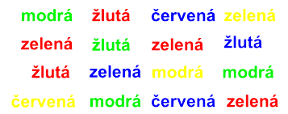
Objektivní testy osobnosti
ve „svobodovském“ smyslu různé metody, které poskytují dobře pozorovatelné a zaznamenatelné vzorce chování, které jde nějak kvantifikovat
např. Stroopův test pro zjišťování odolnosti vůči psychické zátěži

Slide 39
Posuzovací škály
BRIEF = Škála hodnocení exekutivních funkcí u dětí = Behavior Rating Inventory of Executive Function (verze pro rodiče a učitele dětí a dospívajících ve věku 5 až 18 let)
Conners 3 – Posuzovací škála pozornosti a chování (pro děti a dospívající ve věku 5 až 18 let; verze pro rodiče, učitele a starší děti a dospívající ve věku od 8 do 18 let)
CARS-2 Posuzovací škála dětského autismu (od 2 let do dospělosti;

Slide 40
Použitá literatura
Lichtenberger, E., Mather, N., Kaufman, N. L., & Kaufman, A. S. (2015). Základy psaní zpráv z vyšetření. Propsyco.
Svoboda, M. (2010). Psychologická diagnostika dospělých. Portál.
Svoboda, M., Krejčířová, D., & Vágnerová, M. (2015). Psychodiagnostika dětí a dospívajících. Portál.
Urbánek, T., Denglerová, D., & Širůček, J. (2011). Psychometrika. Portál.

